Slide 1
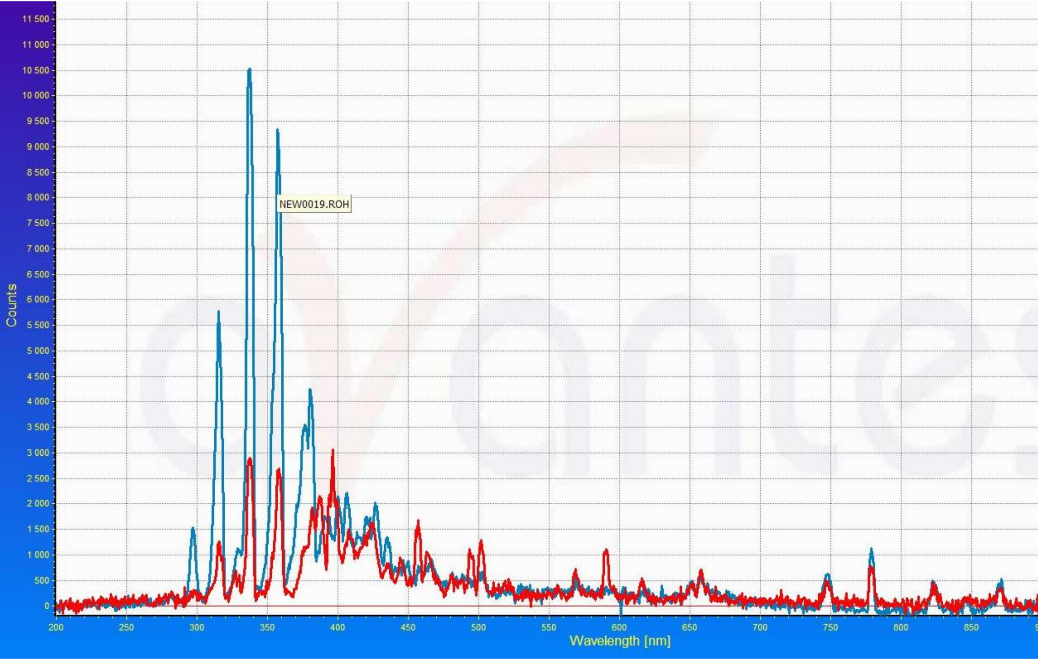
3371,3 (0→0)
Первая положительная система азота
3576,9 (0→1)
Вторая положительная система азота
3159,3 (1→0)
3804,9 (0→2)
4667,3 (0 → 5)
5906 (9→5)
4976,4 (4→11)
4343,6 (0-→ 4)
5030,8 (12→6)
3285,3 (3→3)
3755,4 (1→3)
4574б4 (1→6)
3998,4 (1→4)
2976,8 (2→0)
4059,4 (0→3)
3943 (2→5)

